Slide 1
3D képek
Készítette: Csóka András

Slide 2
Hogyan készülnek?
3 dimenziós kamera
3D lézer szkenner

Slide 3
3D lézerszkenner
3D laborban található Nextengine 2020i modell ➢
Makró módban 1mm pontosság kb. 3 perc szkennelési idő
Forgóasztal+befogogó -> komplett 3D modell
RGB kamera 3D felszín ÉS textúra.

Slide 4
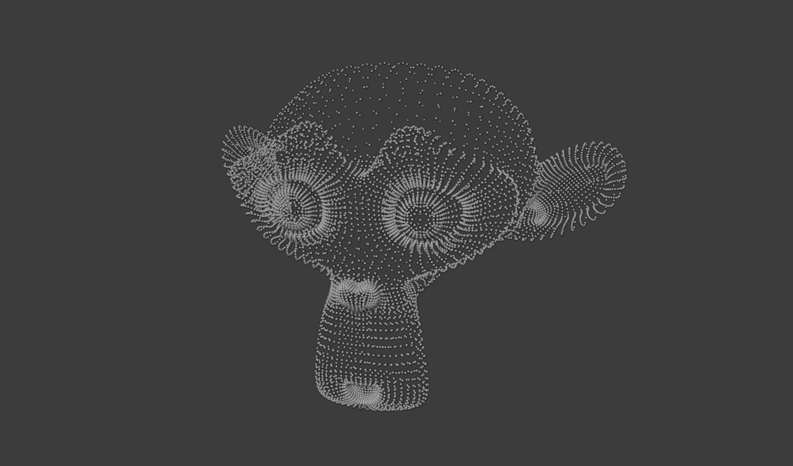
Mi az a pontfelhő?
Pontosan megmért helyzetű pontok
3 D koordinátarendszerben vannak elhelyezve
https://docs.blender.org/manual/en/latest/_images/modeling_point-cloud_example.png

Slide 12
Köszönöm a figyelmet!

Slide 13
https://www.youtube.com/watch?v=PL6wD8jczkE
https://terszkenneles.hu/pontfelho-felhasznalasi-modjai/
https://hu.frwiki.wiki/wiki/Nuage_de_points_(g%C3%A9om%C3%A9trie)
http://www.inf.u-szeged.hu/~kato/teaching/IpariKepfeldolgozas/05-3DReconstruction.pdf

Slide 14
☺㸌촕慎慘ぃ➎繏痐哀獀몛臰럣뗣앣♦12♀♪♪▼3☺▼13♪♪▼31▼▼♪♪♪♪♪♪♪1♥♥
https://docs.blender.org/manual/en/latest/_images/modeling_point-cloud_example.png

